Slide 1
WorkShop 01
Presenter : Amirabbas Entezari

Slide 2

JDK JRE JVM

Slide 3
JDK
ابزاری است که امکان توسعه و اجرا کردن یک برنامه ی جاوا را فراهم میکند .
چرا بهش نیاز داریم؟
کد هایی نوشته شده توسط ما را به بایت کد تبدیل میکند که آن کد ها روی یک ماشین اجرا میشوند

Slide 4
JVM
کدام ماشین؟
JVM (java virtual machine): ماشینی که کد ها را اجرا میکند
Compile →JDK
Run the code on → JVM

Slide 5
JRE
JRE مخففJava Runtime Environment به معنای محیط اجرای جاوا است. JRE شامل JVM و مجموعه‌ای از کتابخانه‌ها و فایل‌های پشتیبانی‌کننده‌ای است که برای اجرای برنامه‌های جاوا نیاز است. به بیان دیگر، JRE محیطی را فراهم می‌کند که برنامه‌های جاوا بتوانند در آن اجرا شوند.
Need extra files? -→ JRE
Need to run your code -> JVM
JVM is a part of JRE

Slide 6
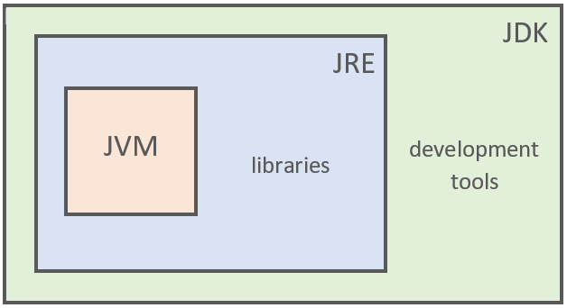

Slide 7
Compile and run in terminal

Slide 8
داخل نوت پد کد را مینویسیم و به صورت .java آن را ذخیره میکنیم
Cmd را داخل فولدر مربوطه باز میکنیم
کامند های زیر را مینویسیم
javac filename.java:
با این کار یک فایل filename.class توسط کامپایلر جاوا ایجاد میشود.
:java filename
اکنون با این دستور خروجی را مشاهده میکنیم

Slide 9
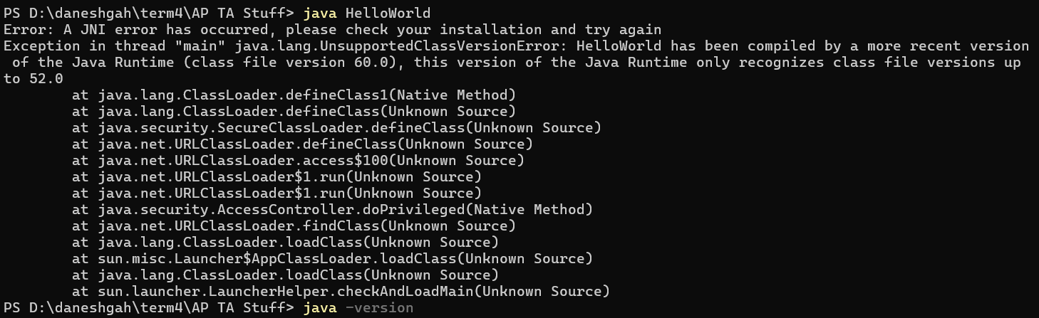
ممکن است شما با این ارور مواجه شوید

Slide 10
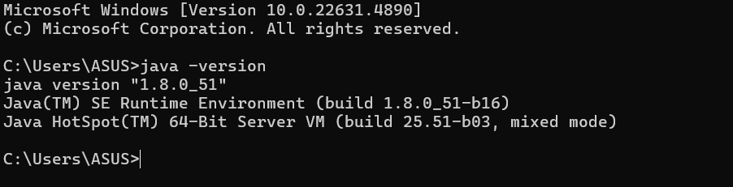
fix?
احتمالا ورژن جاوا سیستم شما قدیمی است
از کامند زیر استفاده کنید تا متوجه شوید ورژن جاوا نصبی شما چیست

Slide 11
Solution 1
نسخه جدید جاوا را نصب کنید
These links can help you:
https://www.youtube.com/watch?v=uled1vAn7to
https://www.oracle.com/java/technologies/downloads/#jdk23-windows

Slide 12
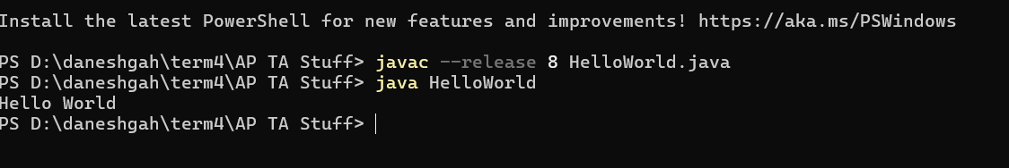
Solution 2
از کامند زیر استفاده کنید

Slide 13
conditions

Slide 14
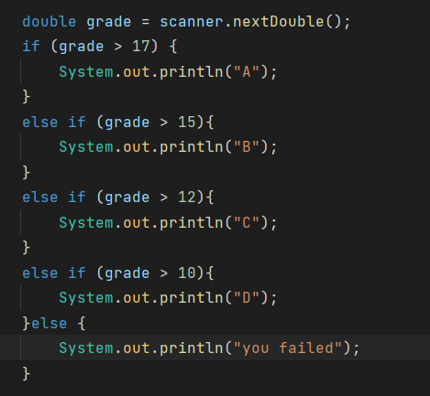
If , else , else if
توجه کنید که جای شرطها فقط boolean قرار دهید

Slide 15
Switch case
عبارت switch یک بار ارزیابی می‌شود.
مقدار عبارت با مقادیر هر کیس (case) مقایسه می‌شود.
اگر تطابق وجود داشته باشد، بلوک کد مربوطه اجرا می‌شود.
اگر هیچ تطابقی وجود نداشته باشد، بلوک کد پیش‌فرض (default) اجرا می‌شود.
اگر دستور break را حذف کنید، کیس بعدی اجرا می‌شود، حتی اگر مقدار ارزیابی‌شده با آن کیس مطابقت نداشته باشد.

Slide 16
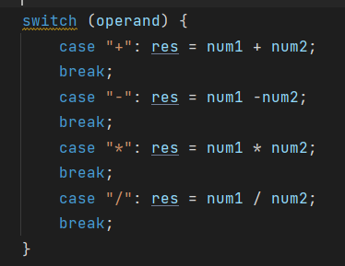

Slide 17
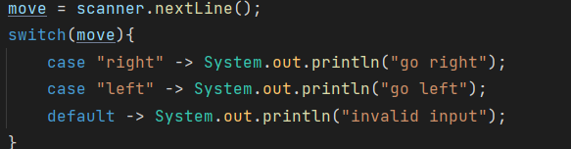
Enhanced Switch
دیگر به break; نیازی نیست ☺

Slide 18

Ternary statement
در زبان جاوا، عبارت ternary (سه‌گانه) یک شکل فشرده از دستور شرطی if-else است. این عبارت برای انجام یک انتخاب سریع بین دو مقدار مختلف بر اساس یک شرط استفاده می‌شود.
اگر شرط (i == 8) برقرار باشد ternary مقدار 8 میگیرد و اگر برقرار نباشد ternary مقدار 0 میگیرد

Slide 19
loops

Slide 20
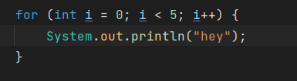
For loop
مانند زبان c

Slide 21
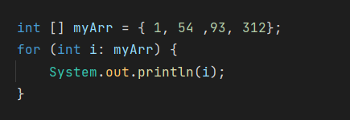
for each

Slide 22
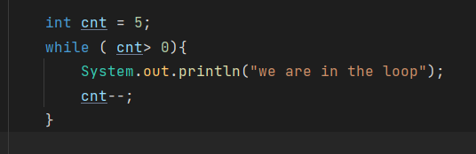
while

Slide 23
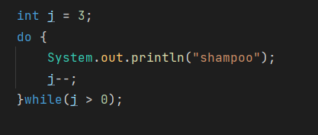
Do while
حداقل یک بار اجرا میشود

Slide 24
DATA TYPES

Slide 25
در جاوا، داده‌ها به انواع مختلفی تقسیم می‌شوند تا مشخص شود چه نوع مقداری می‌تواند در متغیر ذخیره شود. این نوع داده‌ها به دو دسته‌ی کلی تقسیم می‌شوند
Primitive data types:
این نوع داده‌ها ساده و از پیش تعریف شده‌اند و به‌طور مستقیم مقادیر را ذخیره می‌کنند. جاوا ۸ نوع داده‌ی اولیه دارد:
این نوع داده‌ها به آبجکت‌ها (objects) اشاره می‌کنند و خودشان آدرس حافظه‌ی آبجکت را ذخیره می‌کنند، نه مقدار مستقیم

Slide 26
جاوا type-safe است؛ یعنی نوع داده‌ی متغیرها حتماً باید مشخص باشد.
تبدیل نوع (Type Casting) هم وجود دارد؛ یعنی می‌توان داده‌ها را از یک نوع به نوع دیگر تغییر داد

Slide 27
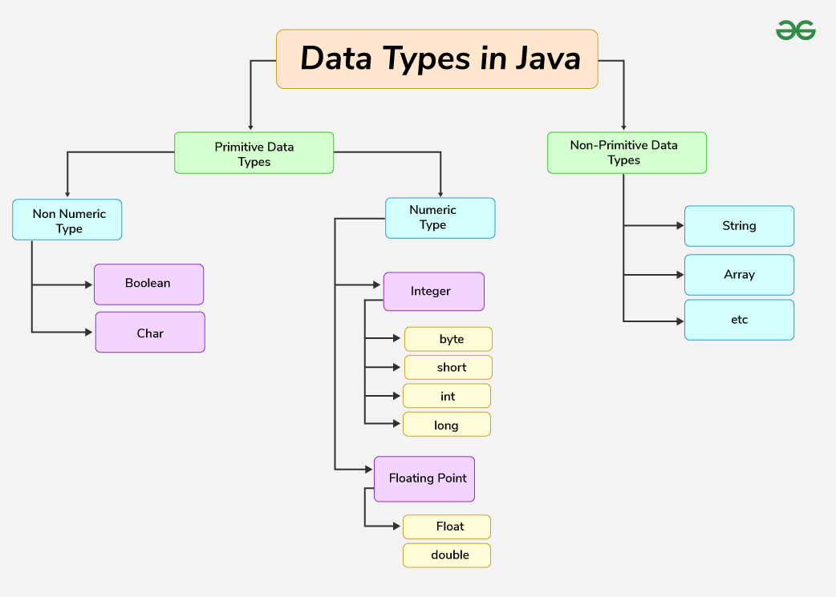
Ref:https://www.geeksforgeeks.org/data-types-in-java/

Slide 28
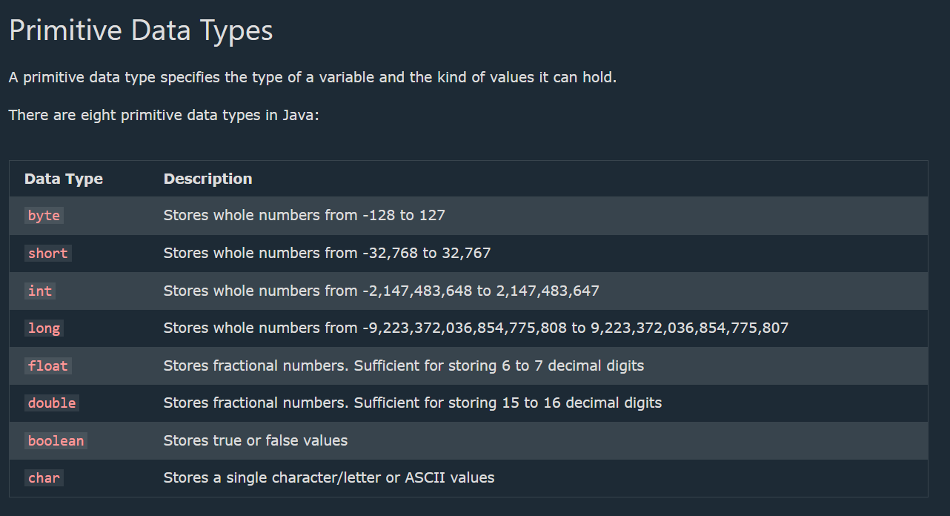

Slide 29
String

Slide 30
در جاوا، رشته‌ها دنباله‌ای از کاراکترها هستند که به‌عنوان یک آبجکت از کلاس String تعریف می‌شوند.
رشته‌ها در جاوا immutable هستند؛ یعنی بعد از ایجاد شدن، محتوای آن‌ها قابل تغییر نیست (البته می‌توان متغیر جدید ایجاد کرد)
اگر تغییری روی یک رشته اعمال کنید، در واقع یک شیء جدید ایجاد می‌شود و شیء اصلی بدون تغییر باقی می‌ماند.

Slide 31
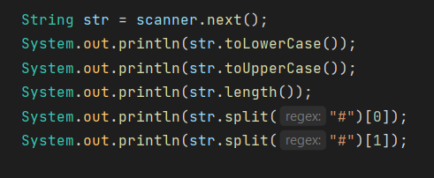
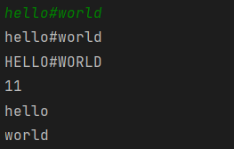
String method

Slide 32
Variable name

Slide 33

PascalCase

Slide 34

camelCase

Slide 35
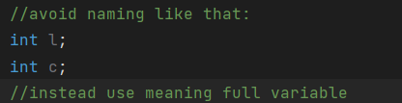
Naming variable
اسم گذاری متغیر ها در زبان java ، case sensitive است
Subsequent characters may be letters, digits, dollar signs, or underscore characters. ...
اگر اسم متغیر ما تک کلمه ای بود همه آن را کوچک مینویسیم

Slide 36
input

Slide 37
java.util.scanner
در زبان جاوا برای گرفتن ورودی از کاربر معمولاً از کلاس Scanner استفاده می‌شود. این کلاس امکاناتی برای خواندن انواع مختلف ورودی‌ها از کاربر فراهم می‌آورد، مثل عدد صحیح، عدد اعشاری، و رشته‌ها.
To use scanner class -> create object of Scanner class -> use any method that is available for your instance

Slide 38
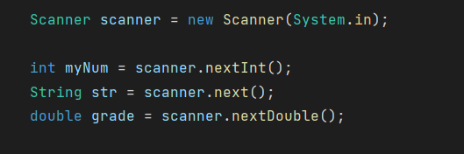

Slide 39
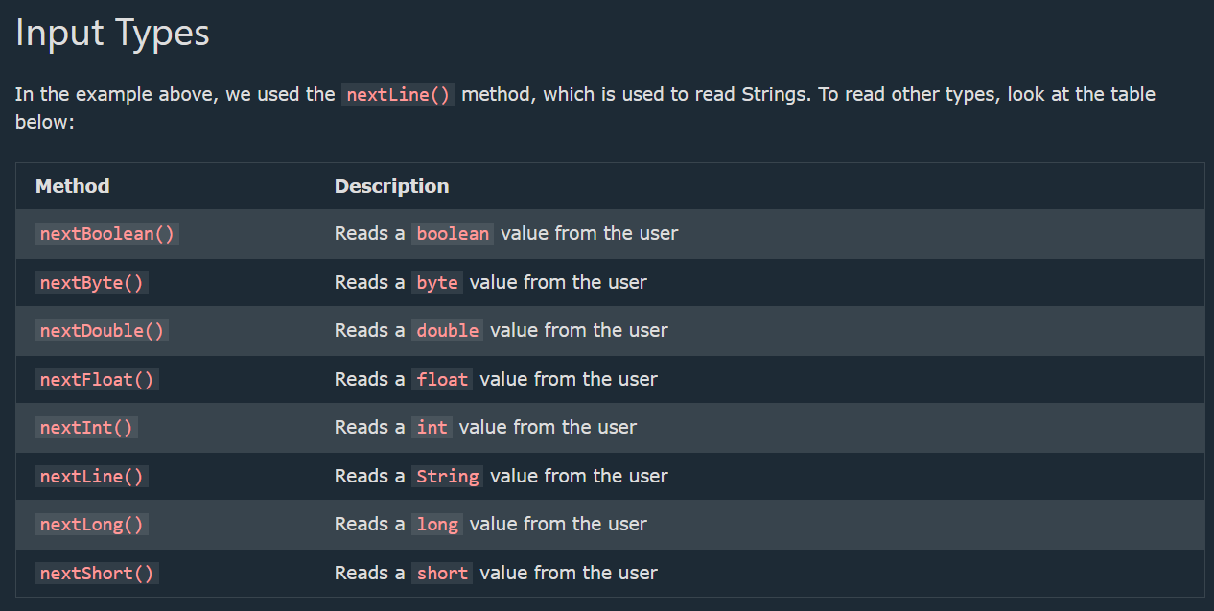
Input types
Ref : https://www.w3schools.com/java/java_user_input.asp

Slide 40
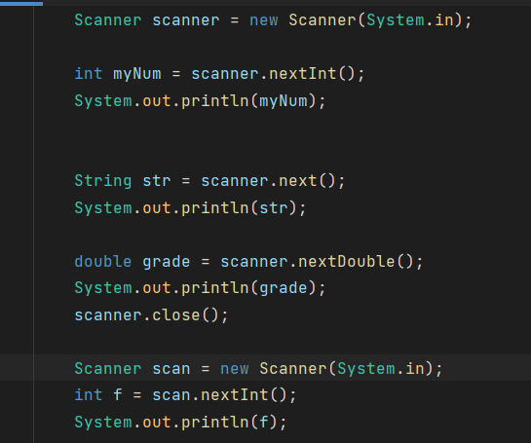
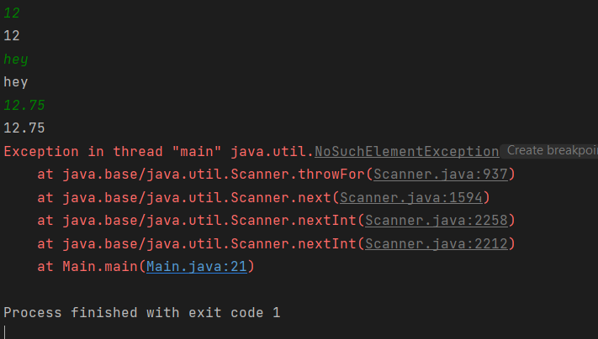
Example:

Slide 41
notes
if you have two Scanner instances trying to read from the same input source, one may "steal" input intended for the other.
This is the real reason why opening multiple Scanner objects on System.in is bad.
See this problem:
https://stackoverflow.com/questions/65503259/should-a-scanner-only-be-instantiated-only-once-if-thats-the-case-why-so

Slide 42
Git

Slide 43
Version control system
سیستم ورژن کنترل Version Control System که به اختصار VCS نامیده می‌شود ، سیستمی است که به توسعه دهندگان اجازه می‌دهد، تغییرات در فایل های خود را ثبت و در موقع نیاز به ورژن مورد نیاز بازگردانند. همچنین با استفاده از این سیستم می توان، به صورت گروهی پروژه ها را توسعه داد.

Slide 44
Version control system
سیستمهای کنترل ورژن به دو دسته ی centralizedو distributed تقسیم می شوند. گیت یک سیستم distributed است.
Centralized VCS
distributed VCS
More info :https://www.geeksforgeeks.org/centralized-vs-distributed-version-control-which-one-should-we-choose/

Slide 45
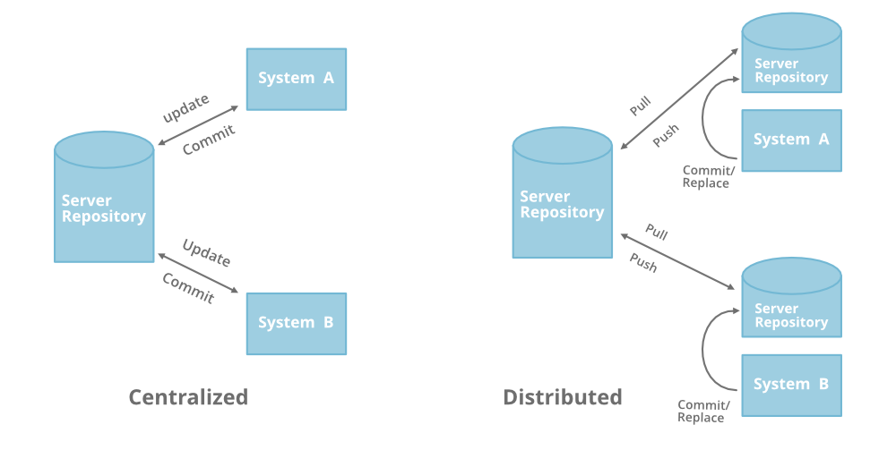

Slide 46
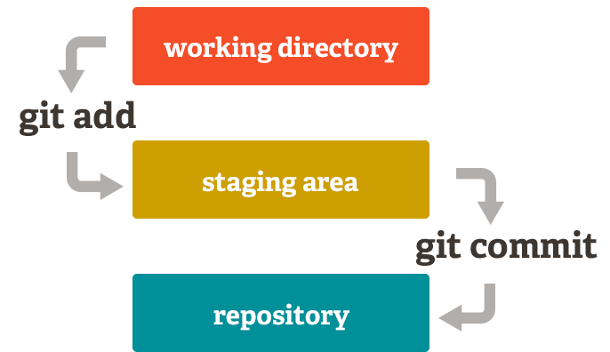
Area
working directory:
در این بخش، فایل‌ها به صورت موقت قرار دارند و هر تغییری که در فایل‌ها اعمال می‌کنید، در اینجا قابل مشاهده است. این تغییرات هنوز در سیستم کنترل نسخه ذخیره نشده‌اند.
Staging Area:
گیت دارای یک ناحیه میانی به نام "منطقه آماده‌سازی" یا "ایندکس" است. این ناحیه محلی است که تغییرات قبل از انجام کامیت نهایی در آن جمع‌آوری و مرتب می‌شوند. شما می‌توانید تغییرات خود را در این ناحیه بررسی کنید و تصمیم بگیرید کدام تغییرات را در کامیت نهایی شامل کنید. این ویژگی به شما کمک می‌کند تا کامیت‌های تمیز و سازمان‌یافته‌تری داشته باشید.
Repository:
مخزن، فضای مجازی ذخیره‌سازی پروژه شماست. این فضا به شما امکان می‌دهد نسخه‌های مختلف کد خود را ذخیره کنید و هر زمان که نیاز دارید به آن‌ها دسترسی پیدا کنید.
Ref :https://git-scm.com/about/staging-area

Slide 47
Making github repository

Slide 48
Log in your account -> Your profile -> repositories -> new

Slide 49
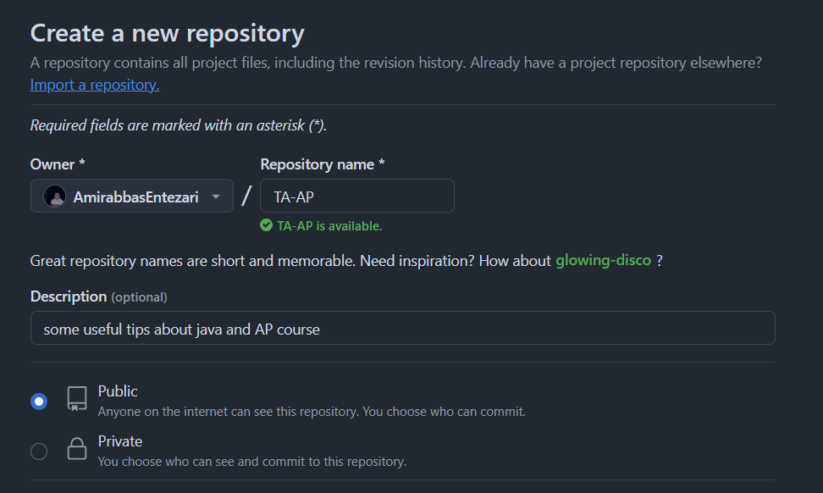
Repository name:
Choose appropriate name for your repository
(you can’t use SPACE. Use ‘_ ‘ , ’-’ instead)
Who can access my repo:
Public -> everyone
Private -> you and users that you give access to them

Slide 50

Git init
The git init command creates a new Git repository
It creates a hidden .git folder

Slide 51
…

Slide 52
Git remote
git remote add <remote_name><remote_address>

Slide 53
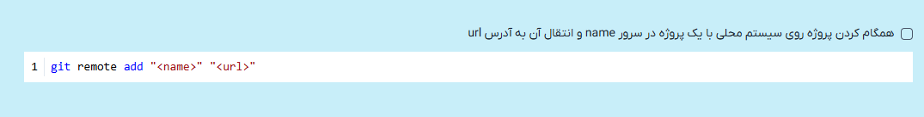

Slide 54
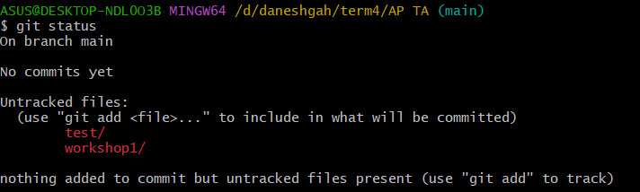
Git status

Slide 55
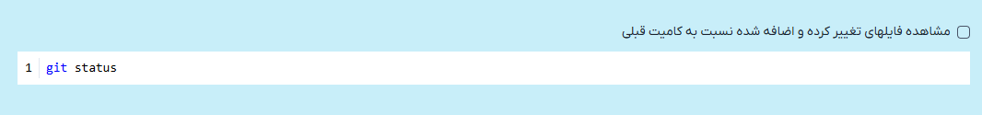

Slide 56
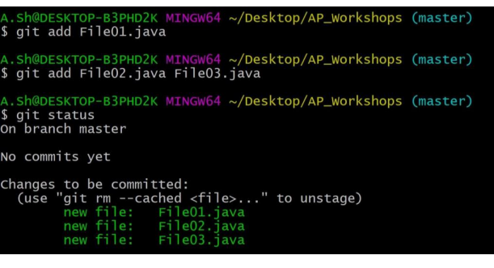
Git add

Slide 57
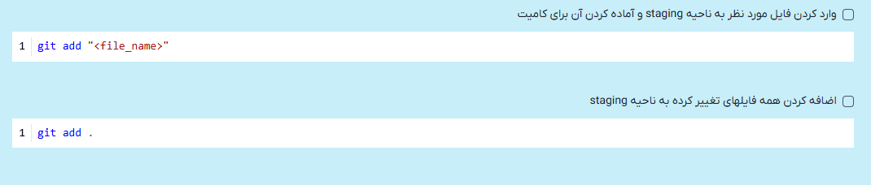

Slide 58
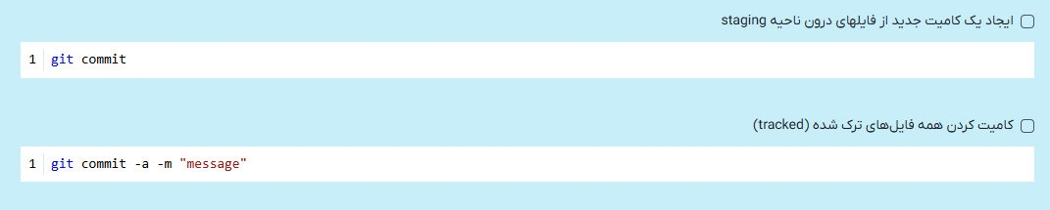
Git commit

Slide 59
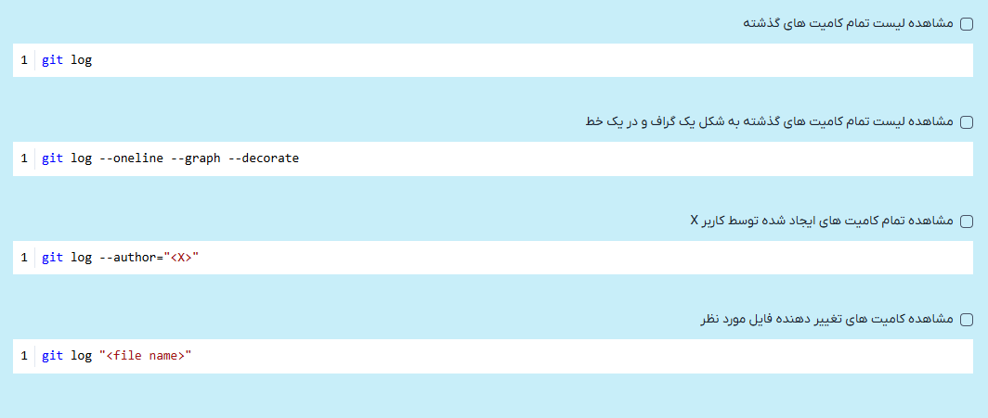
Git log

Slide 60
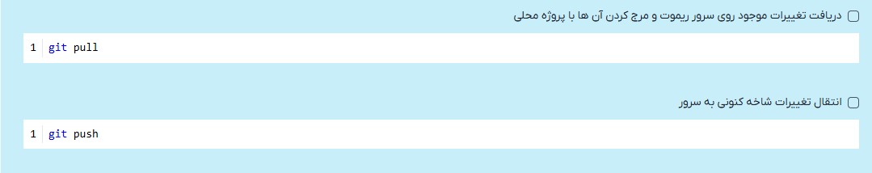
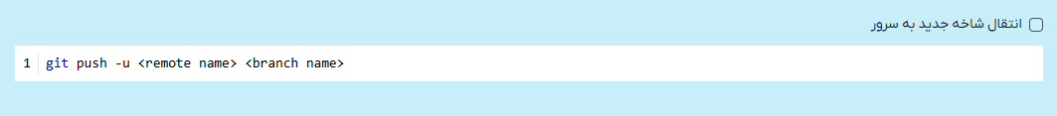
Git push Git pull

Slide 61
Git ignore
اکثر مواقع، در هر پروژهای، فایلهایی داریم که نباید روی گیت باشند. یا حتی گاهی در پروژههای تیمی، نیاز است که بعضی از فایلها را صرفاً به صورت محلی داشته باشیم. برای مثال، نگاهی به مخزنهای قبلی خود در گیت هاب بیندازید. اگر از ابزار gitignore استفاده نکرده باشید، باید شاهد یک پوشه با نام idea. باشید. این پوشه، شامل اطالعاتی است، که صرفاً IDE شما برای هر پروژه تولید میکند و به آن نیاز خواهد داشت. بنابراین لزومی ندارد این پوشه، در کامیتهای شما باشد و روی گیت قرار گیرد.

Slide 62
How to use?
برنامه گیت بش را باز میکنیم و با استفاده از دستور gitignore. touch یک فایل gitignore. در آدرس پروژه میسازیم:
سپس در فایل gitignore. شده، اسم و آدرس فایلهایی را که میخواهیم نادیده گرفته شوند را می نویسیم و تغییرات را ذخیره میکنیم.

Slide 63
Branch
در برنامه نویسی، اصولا با مباحث بزرگی روبرو هستیم که برای حل کردنشان، آنها را به مسائل ریزتر و کوچکتر، تقسیم میکنیم. در نتیجه، یک مسئله بزرگ تبدیل به چندین مسئله کوچک خواهد شد. در گیت بهتر است هر 1 کدام از این مسئله ها را در شاخهای مجزا پیادهسازی کنیم و هنگامی که پیادهسازی هر شاخه کامل شد، تغییرات ۲ را بر روی شاخه اصلی اضافه کنیم . این کار علاوه بر اینکه به نظم ذهنی خودمان و البته نظم ساختاری برنامه کمک میکند، چالش کار تیمی را نیز برطرف میکند. وقتی شاخههای مجزا داشته باشیم، هر فرد میتواند مستقل از فرد دیگری، قسمتی از پروژه را به صورت همزمان با افراد دیگر، جلو ببرد

Slide 64

branch

Slide 65
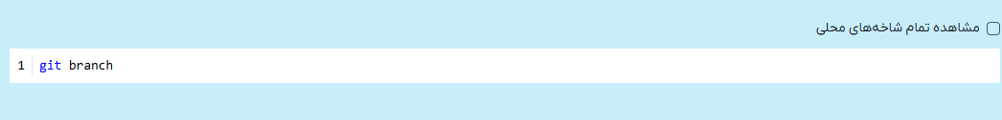
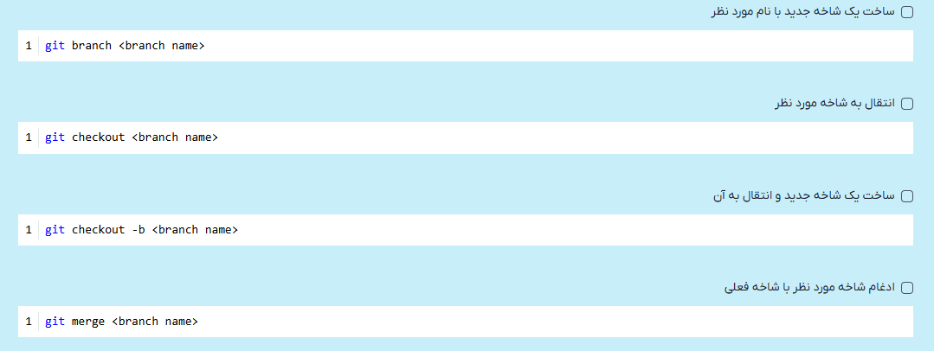
Git branch

Slide 66
Ref: https://quera.org/college/cheatsheet/git

Slide 67
The End

